Slide 1

数列专题
——数列求和问题
朝阳区线上课堂·高三年级数学
北京市第十七中学
吕英丽

Slide 2
学习目标
1
能熟练使用等差（比）数列求和公式，准确运用等差（比）数列通项公式与前n项和之间的关系求解；
能在具体的问题情境中，发现数列的等差（比）关系，并解决与数列的和相关问题；
2
3
巩固提升分析问题、解决问题的能力， 感受数列与函数的共性与差异，体会数学的整体性.

Slide 3
预备知识
等差（比）数列求和公式
1
常见求和方法
2

Slide 4
常见的数列求和方法
1.等差（比）数列公式法；
2.分组转化法求和：若一个数列是由若干个等差数列或等比数列或可求和的数列组成，则求和时可用分组求和法，分别求和后相加减.
3.裂项相消法求和:把数列的通项拆成两项之差，在求和时中间的一些项可以相互抵消，从而求得其和.
常见的裂项技巧：
({a_{n}}为等差数列,a_{n}≠0 ,公差为d ≠0 )

Slide 5
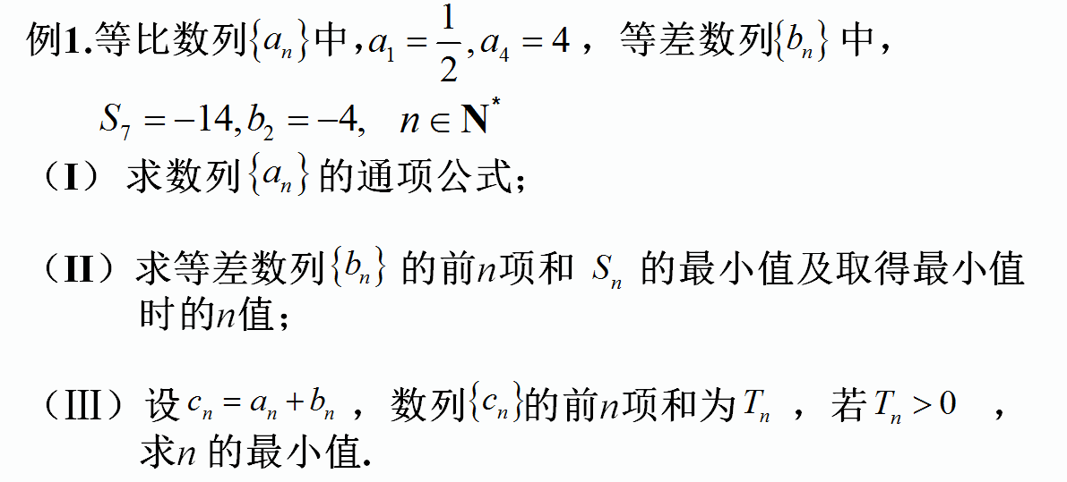
典型例题

Slide 6
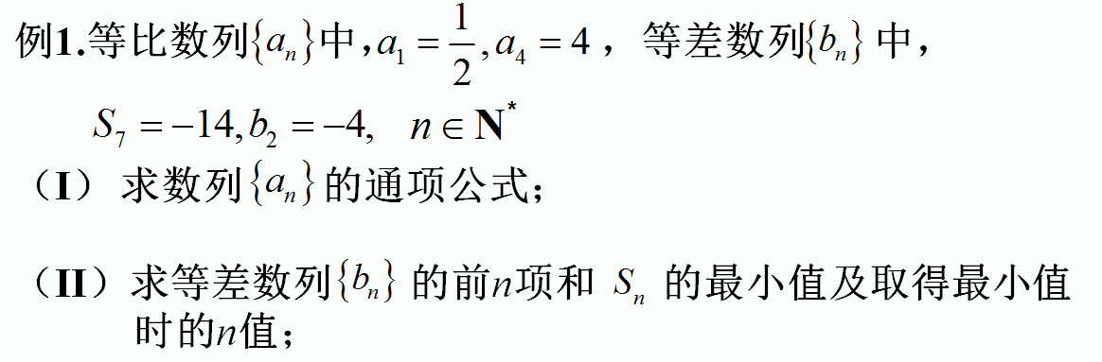
（Ⅰ）解题思路
（Ⅱ）解题思路
（Ⅱ）解题易错
运用方程思想求解数列基本量a₁,d代入等比数列通项公式即可.
一是可以通过“数列 通项公式发现数列变化情况”求解；
二是利用“数列前 n项和为 S_{n}，类比二次函数求最值问题”求解.
易忽略“数列与函数的差异n∈N* 、 n=5或6两种情况”.

Slide 7
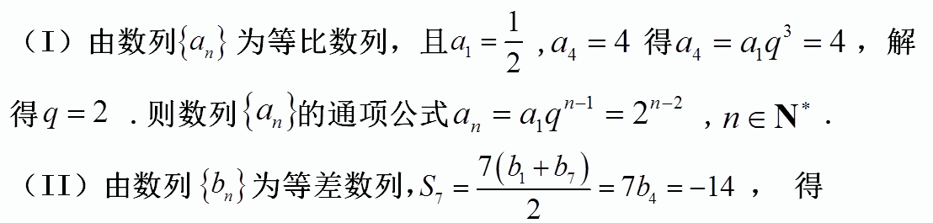
[解题过程]
当n=5 或6时， 取得最小值为 -15.

Slide 8
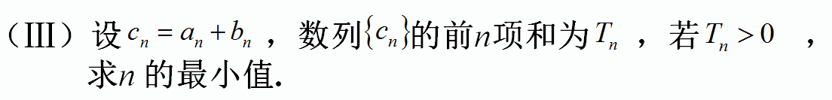
解题思路
解题难点
解题易错
一是分组求和的方法求数列前n项和 ；二是利用函数观点发现数列的前n项和的变化求解.
借助二次函数、指数函数单调性分析问题.
直接用代入特殊值的方法猜测n的转折点，缺乏理论依据.

Slide 9
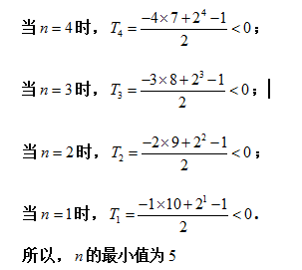
小结：运用等差数列通项与一次函数、等差数列前n项和与二次函数、等比数列与指数函数的联系，研究数列的变化情况.
当 时，类比二次函数、指数函数的单
调性可知 ， ，
所以 ；

Slide 10
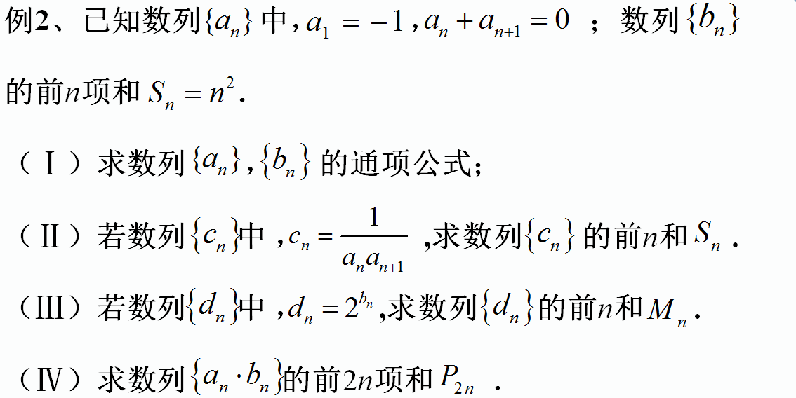

Slide 11
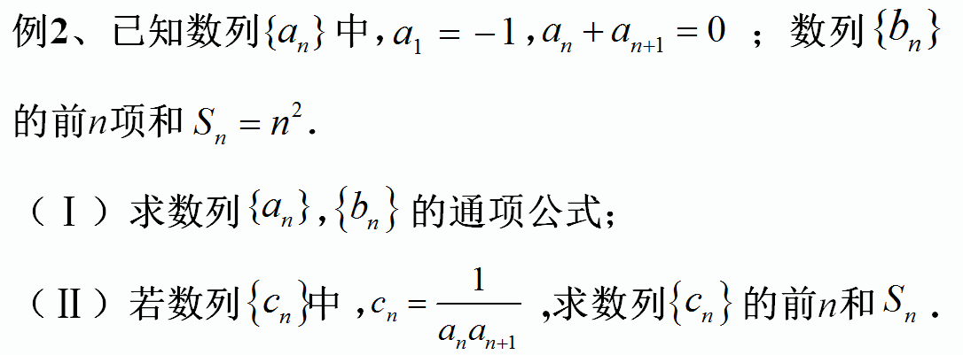


（Ⅰ）解题思路
（Ⅱ）解题思路
1.发现数列的等比关系，求解数列基本量 q代入等比数列的通项公式.
2.运用数列前n项和与b_{n}之间的关系求通项公式，易忽略对n=1的检验.

Slide 12
[解题过程]
（Ⅰ）因为 ， ，
所以 为等比数列，其中公比为 ，首项
所以 ，
所以 的通项公式是 ， ．
当 时， ；
当 时， ，
经检验 也成立．
所以 的通项公式是

Slide 13
（Ⅱ） ，
故

Slide 14
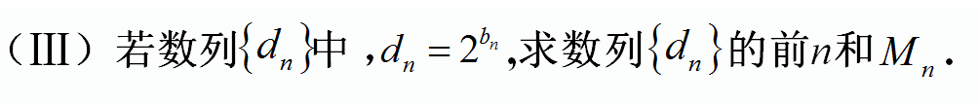
解题思路
解题易错
发现新构成数列的等比关系，运用等比数列求和公式求解.
直接用等比数列求和公式，缺乏对等比数列的说明，新数列的公比易错.

Slide 15
（Ⅲ）由 ，可知数列 是以2为首
项，4为公比的等比数列， 故

Slide 16

解题思路
解题难点
解题易错
发现新构成数列 的摆动特点，运用分组求和方法求解.
借助数列摆动的特点将数列重组求和.
直接用等比数列的和与等差数列的和乘在一起求解,组合后数列项数易错.

Slide 17
（Ⅳ）由（Ⅰ）得， ．
设数列 的前2n项和为 ，则

Slide 18
小结提升
1.善于从具体问题情景中去发现数列等差、等比关系；
2.掌握根据数列通项公式的不同特点选择不同求和方法；

Slide 19
学法建议
要重视审题，这样才能充分挖掘题目信息，找到恰当的突破口；
多积累数列不同通项公式形式所适用的求和方法.

Slide 20

谢谢您的观看
北京市朝阳区教育研究中心 制作

